Slide 1
Gemeinschaftsrepetitorium Zivilprozessrecht
Sommersemester 2025
Professor Dr. Christian Gomille, RiOLG

Slide 2
I. Abgrenzungsnorm § 865 ZPO
Abgrenzung zwischen Mobiliar- und Immobiliarvollstreckung
Abs. 1: auch bewegliche Gegenstände unterfallen der Immobiliarzwangsvollstreckung, wenn diese zum Haftungsverband gehören
Abs. 2: Pfändungsverbot => keine Mobiliarzwangsvollstreckung
Telos: Bewahrung der wirtschaftlichen Einheit zwischen dem Grundstück und den Gegenständen, die dessen wirtschaftlichen Zweck dienen
Gilt nach Wortlaut abstrakt = unabhängig vom Bestehen einer Hypothek oder Grundschuld

Slide 3
II. Umfang, § 1120 BGB
Vom Grundstück getrennte Erzeugnisse und sonstige Bestandteile, soweit nicht mit Trennung gem. §§954ff. In ET ines anderen fallen
Bsp.: Holz von gefällten Bäumen, Getreide, Gemüse etc.
Zubehör, sofern nicht im ET eines anderen, §§97, 98 BGB
Bspw.: Maschinen auf einem Fabrikgrundstück, Traktor / Vieh auf einem Bauernhof

Slide 4
III. Enthaftung §§ 1121ff. BGB
Gegenstand nicht ewig vom Haftungsverband umfasst => kann auch wieder ausscheiden
Telos: Schutz der wirtschaftliche Bewegungsfreiheit des Schuldners

Slide 5
1. Enthaftung ohne Veräußerung gem. § 1122 BGB
§1122 I BGB bei Erzeugnissen, wenn innerhalb der Grenzen einer ordnungsgemäßen Wirtschaft getrennt worden.
Bsp.: Bauer B hat von seinem Grundstück das reife Getreide geerntet, und bringt es zur Herstellung von Mehl in eine Mühle.
§1122 II: Bei Zubehörstücken, wenn Zubehöreigenschaft innerhalb Grenzen einer ordnungsmäßigen Wirtschaft vor der Beschlagnahme aufgehoben wird
Bsp.: S ist Eigentümer eines landwirtschaftlich genutzten Grundstücks. Für Bewirtschaftung hat S einen Traktor erworben. Nach einigen Jahren sortiert S den nun alten Traktor wirtschaftlich sinnvoll aus, und nutzt nur noch zu privaten Zwecken.
=> dient nicht mehr Grundstück => kein Zubehör mehr iSd § 97 BGB
=> Traktor kann ohne Verstoß gegen § 865 II 1 ZPO gepfändet werden

Slide 6
2) Enthaftung durch Veräußerung und Entfernung
Maßgeblich: zeitliche Reihenfolge im Hinblick auf Beschlagnahme
Beschlagnahme gem. § 20 I ZVG = Beschluss, durch welchen die Zwangsversteigerung angeordnet wird
Umfasst gem. §20 II ZVG auch Gegenstände, die Haftungsverband unterfallen
Zusammenhang mit §§90 II, 55 I ZVG:
mit Zuschlag erwirbt der Ersteher zugleich die Gegenstände, auf welche sich die Versteigerung erstreckt
Versteigerung erstreckt sich auf alle Gegenstände, deren Beschlagnahme noch wirksam ist

Slide 7
§1121 Abs. 1 BGB: Veräußerung und Entfernung vor Beschlagnahme
Grundsatz § 1121 I BGB: Enthaftung unproblematisch bei Veräußerung und Entfernung vor Beschlagnahme
Reihenfolge egal
Veräußerung – Entfernung – Beschlagnahme
Entfernung – Veräußerung – Beschlagnahme
Bsp.: S ist Eigentümer eines landwirtschaftlich genutzten Grundstücks. Für Bewirtschaftung hat er einen Traktor erworben, der sich auf dem Grundstück befinden. S veräußert den Traktor an D und entfernt diesen vom Grundstück
=> Dritter Gläubiger G kann bei D ohne Verstoß gegen § 865 II ZPO pfänden lassen

Slide 8
Entfernung – Beschlagnahme – Veräußerung
§23 Abs. 1 ZVG: Beschlagnahme hat die Wirkung eines Veräußerungsverbots
=> Verfügung nach Beschlagnahme ist somit gem. §§136, 135 I BGB dem Hypothekengläubiger ggü. relativ unwirksam, sodass es durch die Veräußerung nicht zur Enthaftung kommt
Aber: § 135 II BGB: gutgläubiger Erwerb möglich
Beachte § 23 II ZVG
S1: Kenntnis des Versteigerungsantrags steht Kenntnis der Beschlagnahme gleich
S2: kein gutgläubiger Erwerb, wenn Versteigerungsvermerk im GB eingetragen
Enthaftung also nur wenn gutgläubig und kein Versteigerungsvermerk eingetragen

Slide 9
Entfernung – Beschlagnahme - Veräußerung
beachte: guter Glaube nur dann maßgeblich, wenn nicht schon nach §1122 BGB Enthaftung
Beispiel: Bauer B hat auf seinem landwirtschaftlich genutzten Grundstück einen Traktor zur Bewirtschaftung. Sein Freund F leiht sich diesen aus. Währenddessen wird zugunsten des G die Zwangsvollstreckung in das Grundstück des B angeordnet. Der Versteigerungsvermerk wurde noch nicht eingetragen. Als F anruft, wann er B den Traktor zurückbringen kann, erklärt dieser, er könne den Traktor als Geschenk behalten. F nimmt dies dankend an.

Slide 10
Veräußerung – Beschlagnahme – Entfernung, §1121 II 2 BGB
Veräußerung vor Beschlagnahme, sodass §23 I ZVG, §§136, 135 BGB keine Rolle spielen
§1121 II 2 BGB: Vor Entfernung erfolgte Beschlagnahme nur relevant, wenn Erwerber bei Entfernung nicht gutgläubig ist
P: §23 II ZVG anwendbar ?
Contra: Wortlaut: „ gegen Beschlagnahme verstoßende Verfügung“ // „§ 135 Abs 2.“
Pro: kann Wertungsmäßig keinen Unterschied machen => genauso wie bei Veräußerung ist Erwerber bei Entfernung nicht schutzwürdig, wenn Kenntnis von Beschlagnahme / Eintragung des Versteigerungsvermerks => analoge Anwendung

Slide 11
Veräußerung – Beschlagnahme – Entfernung, 1121 II 2 BGB
Beispiel: Bauer B hat auf seinem Grundstück einen Traktor. Diesen übereignet er der C-Bank zur Sicherung eines Darlehens gem. §§929 S1, 930 BGB. Kurz darauf wird zugunsten des Gläubigers G die Zwangsvollstreckung in das Grundstück des B angeordnet. Da kurz darauf der B seine Schulden auch gegenüber der C Bank nicht mehr begleichen kann, gibt er einem Mitarbeiter dieser den Traktor zur Verwertung mit. Zu diesem Zeitpunkt war bereits der Versteigerungsvermerk im Grundbuch eingetragen.

Slide 12
Beschlagnahme – Veräußerung – Entfernung // Beschlagnahme – Entfernung – Veräußerung
Kumulative Anwendung der maßgeblichen Vorschriften => doppelte Gutgläubigkeit
Bzgl. Veräußerung: Gutgläubigkeit gem. §§136, 135 II BGB bzgl. der Beschlagnahme zum Zeitpunkt der Veräußerung
Bzgl. Entfernung: Gutgläubigkeit gem. §1121 II 2 BGB zum Zeitpunkt der Entfernung

Slide 13
Übersicht: Enthaftung durch Veräußerung und Entfernung
1) Veräußerung | Entfernung | Beschlagnahme | §1121 I BGB
2) Entfernung | Veräußerung | Beschlagnahme | §1121 I BGB
3) Veräußerung | Beschlagnahme | Entfernung | §1121 II 2 BGB
4) Entfernung | Beschlagnahme | Veräußerung | §§136, 135 II BGB (§23 I ZVG)
5) Beschlagnahme | Entfernung | Veräußerung | §1121 II 2+ §135 II BGB
6) Beschlagnahme | Veräußerung | Entfernung | §135 II + §1121 II 2 BGB

Slide 14
Fall 19 „Konfliktkies“
Schwerpunkte: Drittwiderspruchsklage; Der Haftungsverband der Hypothek in der Zwangsvollstreckung

Slide 15
Vollstreckung in das unbewegliche Vermögen Der Haftungsverband der Hypothek in der Zwangsvollstreckung
Fall 19 („Konfliktkies“)
Konrad K ist Eigentümer einer Kiesgrube in Uttenweiler. Das Grundstück ist mit einer erstrangigen Hypothek zugunsten der B-Bank belastet. Hinsichtlich dieses Grundbesitzes hatte sich K gegenüber der B-Bank durch notarielle Urkunde wirksam der sofortigen Zwangsvollstreckung unterworfen. Als die Geschäfte des K immer schlechter laufen, ordnet das Vollstreckungsgericht die Zwangsversteigerung des Grundstücks an (§ 20 ZVG). Kurze Zeit nach Anordnung der Zwangsversteigerung veräußert K an seinen Konkurrenten Wladimir mehrere Tonnen Kies, die auf dem Grundstück zum Abtransport bereitlagen, sowie einen Muldenkipper. Mitarbeiter des W verbringen sowohl den Kies als auch den Muldenkipper sogleich auf das Betriebsgelände des W. Drei Tage nachdem die Anordnung der Zwangsversteigerung in das Grundbuch eingetragen ist (§ 19 ZVG), pfändet der zuständige Gerichtsvollzieher auf dem Gelände des W den Muldenkipper und den Kies, die W von K erworben hatte. Er handelt dabei im Auftrag des Gläubigers Gustav, der ein rechtskräftiges Urteil gegen W wegen der Lieferung mangelhaften Kieses erstritten hatte. Der Vorstand der B-Bank fragt die Justiziarin Julia, ob und welche Möglichkeiten bestehen, gegen die von G vorgenommenen Pfändungen vorzugehen.
Was wird J dem Vorstand antworten?

Slide 16
Skizze
G B Bank
(1) §20 I ZVG §1147 I
§ 808 ZPO
(2) §929 S1 BGB
W K

Slide 17
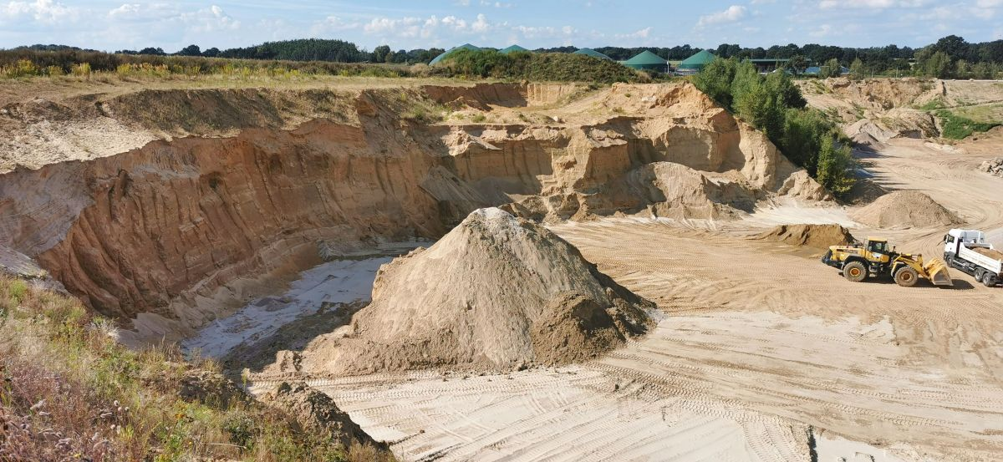
Vollstreckung in das unbewegliche Vermögen Der Haftungsverband der Hypothek in der Zwangsvollstreckung
Welches wirtschaftliche Interesse verfolgt die B-Bank?
Die Bank will aufgrund der Hypothek das Grundstück verwerten und dabei einen möglichst hohen Erlös erzielen.
Das bedeutet: Sie will nicht nur das Grundstück als solches verwerten, sondern das Grundstück als wirtschaftliche Einheit.
Materiellrechtlich ist dieses Interesse beim Haftungsverband der Hypothek in §§ 1120 ff. BGB berücksichtigt.
Die vollstreckungsrechtliche Entsprechung findet sich in § 865 ZPO.
Die B-Bank wird versuchen wollen, den Muldenkipper und den Kies aus der von G veranlassten Verstrickung wieder herauszulösen.
Argument: Die B-Bank muss die Pfändung nicht hinnehmen, weil ihr aufgrund von § 865 ZPO iVm §§ 1120 ff. BGB ein besseres Recht an diesen Gegenständen zusteht.

Slide 18
Vollstreckung in das unbewegliche Vermögen Der Haftungsverband der Hypothek in der Zwangsvollstreckung
Wie lässt sich das wirtschaftliche Interesse der B-Bank verfahrensrechtlich verwirklichen?
Da der Kies und der Muldenkipper Gegenstände einer laufenden Vollstreckungsmaßnahme sind, kann dieses wirtschaftliche Interesse allein über einen vollstreckungsrechtlichen Rechtsbehelf verwirklicht sein.
Da die B-Bank hier als Dritte ein Recht an den gepfändeten Sachen geltend macht, kommen hier eine Drittwiderspruchsklage gem. § 771 ZPO oder eine Klage auf vorzugsweise Befriedigung aus § 805 ZPO in Betracht.
Wegen des Pfändungsverbots aus § 865 Abs. 2 ZPO kann die B-Bank womöglich ausnahmsweise als Dritte einmal eine Vollstreckungserinnerung gem. § 766 ZPO einlegen.

Slide 19
Vollstreckung in das unbewegliche Vermögen Der Haftungsverband der Hypothek in der Zwangsvollstreckung
Statthaftigkeit der Drittwiderspruchsklage
Die Drittwiderspruchsklage ist statthaft, wenn sich der Kläger eines die Veräußerung hindernden Rechts am Vollstreckungsgegenstand berühmt.
Was ist ein die Veräußerung hinderndes Recht?
- Problem: Da der Gerichtsvollzieher gem. § 817 Abs. 2 ZPO beim Ersteigerer originär lastenfreies Eigentum begründet, kann es an sich kein Recht geben, das die Veräußerung an den Ersteigerer verhindern könnte.
- Gemeint deshalb: Der Drittwiderspruchskläger muss behaupten, dass die gepfändeten Gegenstände wegen eines ihm zustehenden Rechts nicht für die titulierte Forderung haften.

Slide 20
Vollstreckung in das unbewegliche Vermögen Der Haftungsverband der Hypothek in der Zwangsvollstreckung
Statthaftigkeit der Drittwiderspruchsklage
Welche Rechte können Dritte demnach über § 771 ZPO durchsetzen?
Eigentum und andere dingliche Vollrechte an dem gepfändeten Gegenstand.
Das schließt das Sicherungseigentum mit ein.
Beschränkte dingliche Rechte (Nießbrauch, Hypothek, Grundschuld), wenn die Pfändung dieses beschränkte dingliche Recht beeinträchtigt.
Hier:
Die B-Bank behauptet, dass der Kies und der Muldenkipper aufgrund von § 1120 BGB iVm § 865 ZPO zum Haftungsverband der Hypothek gehören.
Wenn das zutrifft, beeinträchtigt G mit seiner Pfändung die Hypothek der B-Bank und damit ihr beschränktes dingliches Recht an dem Grundstück.
Ob das zutrifft, ist eine Frage der Begründetheit.

Slide 21
Vollstreckung in das unbewegliche Vermögen Der Haftungsverband der Hypothek in der Zwangsvollstreckung
Ordnungsgemäße Klageerhebung
Für die Erhebung der Drittwiderspruchsklage gilt § 253 ZPO.
§ 253 Abs. 2 Nr. 2 ZPO: Bestimmter Antrag
Der Antrag des Dritten muss das mit der Drittwiderspruchsklage verfolgte Ziel wiedergeben.
Er muss deshalb darauf gerichtet sein, die Zwangsvollstreckung in einen bestimmt bezeichneten Gegenstand für unzulässig zu erklären.
Problem: Der Kläger klagt auf Herausgabe des gepfändeten Gegenstands.
Aber: Über solche Ungenauigkeiten kann das Gericht im Wege der Auslegung analog § 133 BGB hinweggehen, wenn aus den übrigen Ausführungen klar hervorgeht, dass die Herausgabe begehrt wird, weil die Pfändung illegitim in eine materiellrechtliche Position des Klägers eingreife.

Slide 22
Vollstreckung in das unbewegliche Vermögen Der Haftungsverband der Hypothek in der Zwangsvollstreckung
Weitere Zulässigkeitsvoraussetzungen
Die sachliche Zuständigkeit beurteilt sich nach allgemeinen Regeln.
Örtlich zuständig ist gem. § 802 ZPO ausschließlich das Amts- oder Landgericht, innerhalb dessen Bezirk die Zwangsvollstreckung erfolgt.
Die Drittwiderspruchsklage erfordert weiter ein besonderes vollstreckungsrechtliches Rechtsschutzbedürfnis.
Dieses ist gegeben, wenn die Vollstreckung bereits begonnen hat und noch nicht beendet ist.

Slide 23
Vollstreckung in das unbewegliche Vermögen Der Haftungsverband der Hypothek in der Zwangsvollstreckung
Obersatz
Die Drittwiderspruchsklage ist begründet, wenn der B-Bank das behauptete, die Veräußerung hindernde Recht tatsächlich zusteht und sie auch nicht aus anderen Gründen verpflichtet ist, die Zwangsvollstreckung zu dulden.
Entscheidend ist also, ob der Muldenkipper und der Kies tatsächlich zum Haftungsverband der Hypothek gehören und deshalb die Pfändung durch den G in eine (bessere) materiellrechtliche Position des B-Bank eingreift.
Es bietet sich an, insoweit zwischen dem Muldenkipper und dem Kies zu differenzieren.

Slide 24
Vollstreckung in das unbewegliche Vermögen Der Haftungsverband der Hypothek in der Zwangsvollstreckung
Ursprüngliche Zugehörigkeit des Kieses zum Haftungsverband der Hypothek
Der Kies könnte ursprünglich gem. § 1120 BGB zum Haftungsverband der Hypothek gezählt haben.
§ 1120 BGB: „Die Hypothek erstreckt sich auf die von dem Grundstück getrennten Erzeugnisse und sonstigen Bestandteile, soweit sie nicht mit der Trennung nach den §§ 954 bis 957 in das Eigentum eines anderen als des Eigentümers oder des Eigenbesitzers des Grundstücks gelangt sind, sowie auf das Zubehör des Grundstücks mit Ausnahme der Zubehörstücke, welche nicht in das Eigentum des Eigentümers des Grundstücks gelangt sind.“
Erzeugnisse und sonstige Bestandteile verweisen auf § 99 BGB.
Danach ist der Kies hier als sonstige Ausbeute vom Haftungsverband der Hypothek umfasst.
Notes:
Zu den unmittelbaren Erzeugnissen eines Grundstücks zählen die Bodenprodukte (Obst, Pflanzen, Bäume) sowie die sonstige Ausbeute (z.B. Sand).

Slide 25
Vollstreckung in das unbewegliche Vermögen Der Haftungsverband der Hypothek in der Zwangsvollstreckung
Enthaftung des Kieses gem. § 1121 BGB durch Veräußerung an W?
§ 1121 Abs. 1 BGB: „Erzeugnisse und sonstige Bestandteile des Grundstücks sowie Zubehörstücke werden von der Haftung frei, wenn sie veräußert und von dem Grundstück entfernt werden, bevor sie zugunsten des Gläubigers in Beschlag genommen worden sind.“
Wirksame Veräußerung des Kieses von Konrad an Wladimir gem. § 929 Satz 1 BGB?
Entfernung von dem haftenden Grundstück in Zusammenhang mit der Veräußerung?

Slide 26
Vollstreckung in das unbewegliche Vermögen Der Haftungsverband der Hypothek in der Zwangsvollstreckung
Aber: Keine Enthaftung bei vorheriger Beschlagnahme
Die Enthaftung tritt nicht ein, wenn der gesamte Haftungsverband der Hypothek zuvor beschlagnahmt war.
Die Beschlagnahme erfolgt durch Anordnung der Zwangsversteigerung gem. § 20 ZVG.
Argument: Diese Beschlagnahme wirkt für das Grundstück so wie die Pfändung bei beweglichen Sachen und begründet deshalb ein relatives Veräußerungsverbot gem. §§ 135, 136 BGB.
Hier: Die Beschlagnahme erfolgte vor der Veräußerung des Kieses von Konrad an Wladimir, so dass eine Enthaftung an sich nicht eintreten konnte.

Slide 27
Vollstreckung in das unbewegliche Vermögen Der Haftungsverband der Hypothek in der Zwangsvollstreckung
Überwindung der Beschlagnahme durch gutgläubigen Erwerb?
Nach den allgemeinen Regeln ist eine Überwindung der Beschlagnahme durch gutgläubigen Erwerb gem. §§ 932 ff. BGB iVm § 135 Abs. 2 BGB möglich.
Aber: Für den Haftungsverband der Hypothek ist dieser gutgläubige Erwerb gem. § 1121 Abs. 2 BGB modifiziert.
§ 1121 Abs. 2 Satz 1 BGB: Betrifft den Fall, dass die Entfernung zuletzt erfolgt, und schließt hierfür § 936 BGB aus.
§ 1121 Abs. 2 Satz 2 BGB: Ermöglicht den gutgläubigen lastenfreien Erwerb, wobei der gute Glaube an die fehlende Beschlagnahme nach § 23 ZVG zu ermitteln ist.
Hier: Zur Zeit der Entfernung vom Grundstück bestand für Wladimir kein Anlass, von einer Beschlagnahme auszugehen, insbesondere war die Anordnung der Zwangsversteigerung noch nicht ins Grundbuch eingetragen.
Notes:
Für den guten Glauben ist § 23 Abs. 2 ZVG maßgeblich.

Slide 28
Vollstreckung in das unbewegliche Vermögen Der Haftungsverband der Hypothek in der Zwangsvollstreckung
Andere Beurteilung im Hinblick auf den Muldenkipper?
Der Muldenkipper ist kein Erzeugnis des Grundstücks, sondern fällt unter den Begriff des Zubehörs (§ 97 BGB).
Im Übrigen ergeben sich keine Abweichungen gegenüber der Beurteilung im Hinblick auf den Kies.
Die Drittwiderspruchsklage der B-Bank wäre zulässig aber unbegründet.

Slide 29
Vollstreckung in das unbewegliche Vermögen Der Haftungsverband der Hypothek in der Zwangsvollstreckung
Statthaftigkeit
§ 766 ZPO ist statthaft für Einwendungen und Rügen gegen die Art und Weise der Zwangsvollstreckung oder das von dem Vollstreckungsorgan zu beachtende Verfahren
Form- und fristgerechte Einlegung
Für die Form gelten § 569 Abs. 2 und Abs. 3 ZPO entsprechend; eine besondere Frist ist nicht vorgesehen; zuständig ist das Vollstreckungsgericht gem. § 764 ZPO.
Beschwer
- Beschwert ist, wer durch die behauptete Rechtsverletzung in eigenen Rechten verletzt ist.
- Das ist regelmäßig der Vollstreckungsschuldner, ggf. aber auch der Vollstreckungsgläubiger.
- Ausnahmsweise können auch Dritte beschwert sein, wenn die vermeintlich verletzte Vorschrift dem Schutz Dritter dient
- Letzteres ist bei § 865 Abs. 2 ZPO der Fall
Rechtsschutzbedürfnis
Das besondere vollstreckungsrechtliche Rechtsschutzbedürfnis besteht jedenfalls, wenn die Zwangsvollstreckung begonnen hat und die einzelne Vollstreckungsmaßnahme noch nicht beendet ist.

Slide 30
Vollstreckung in das unbewegliche Vermögen Der Haftungsverband der Hypothek in der Zwangsvollstreckung
Verstößt die Pfändung von Kies und Muldenkipper gegen § 865 II ZPO?
§ 865 Abs. 2 Satz 1 ZPO: Grundstückszubehör ist nicht pfändbar.
Das bedeutet: Grundstückszubehör kann ausschließlich im Wege der Immobiliarvollstreckung verwertet werden, nicht auch im Wege der Mobiliarvollstreckung.
§ 865 Abs. 2 Satz 2 ZPO: Andere bewegliche Sachen können nur bis zur Beschlagnahme gem. § 20 iVm § 148 ZVG aufgrund von §§ 808 ff. ZPO gepfändet und verwertet werden.
Danach: An sich erfolgte die Pfändung von Kies und Muldenkipper bei Wladimir entgegen § 865 Abs. 2 ZPO.

Slide 31
Vollstreckung in das unbewegliche Vermögen Der Haftungsverband der Hypothek in der Zwangsvollstreckung
Verstößt die Pfändung von Kies und Muldenkipper gegen § 865 Abs. 2 ZPO?
Aber: Das Verbot aus § 865 Abs. 2 ZPO gilt nur, solange die beweglichen Sachen zum Haftungsverband der Hypothek zählen.
Das bedeutet: Wenn der Kies und der Muldenkipper nach der Entfernung von Konrads Grundstück nicht mehr zum Haftungsverband der Hypothek an seinem Grundstück gehören, verstößt die Pfändung bei Wladimir jedenfalls nicht zu Lasten der B-Bank gegen § 865 Abs. 2 ZPO
Hier: Infolge des gutgläubigen Erwerbs wurden Kies und Muldenkipper aus dem Haftungsverband dieser Hypothek herausgelöst.

Slide 32
Fall 18 „Vollstreckung in schuldnerfremde Sachen“

Slide 33
Vollstreckung in bewegliche Sachen Vollstreckung in schuldnerfremde Sachen
Fall 18 („Vollstreckung in schuldnerfremde Sachen“)
Recyclingunternehmerin Renate hatte von Konrad K aus Klagenfurt einen gebrauchten Vorbrecher des Typs Hammel VB 850DK zu einem Kaufpreis von 300.000 Euro erworben. Den Kaufpreis hatte sie durch ein Darlehen der B-Bank finanziert, der sie zur Sicherung das Eigentum an der Maschine übertrug. Renates Gläubiger Gustav lässt aufgrund eines rechtskräftigen Urteils den Vorbrecher bei Renate pfänden. Im weiteren Verlauf wird die Maschine durch den Gerichtsvollzieher versteigert, wobei Dora zu einem Preis von 200.000 Euro den Zuschlag bekommt. Nachdem Dora gezahlt hat, überlässt der Gerichtsvollzieher ihr den Vorbrecher. Den Erlös kehrt er abzüglich der Versteigerungskosten an Gustav aus.
Frage 1: Kann die B-Bank von Dora die Herausgabe des Vorbrechers verlangen?
Frage 2: Kann die B-Bank von Gustav Zahlung von 200.000 Euro verlangen?

Slide 34
Skizze
R B Bank (ETR)
(1) §§929, 930 BGB
§433
§929 S1 BGB (2) §808 ZPO D
(3) §817 II ZPO (Bagger)
§1247 S2 analog (Erlös) (B)
(4)§819 ZPO
K GV G

Slide 35
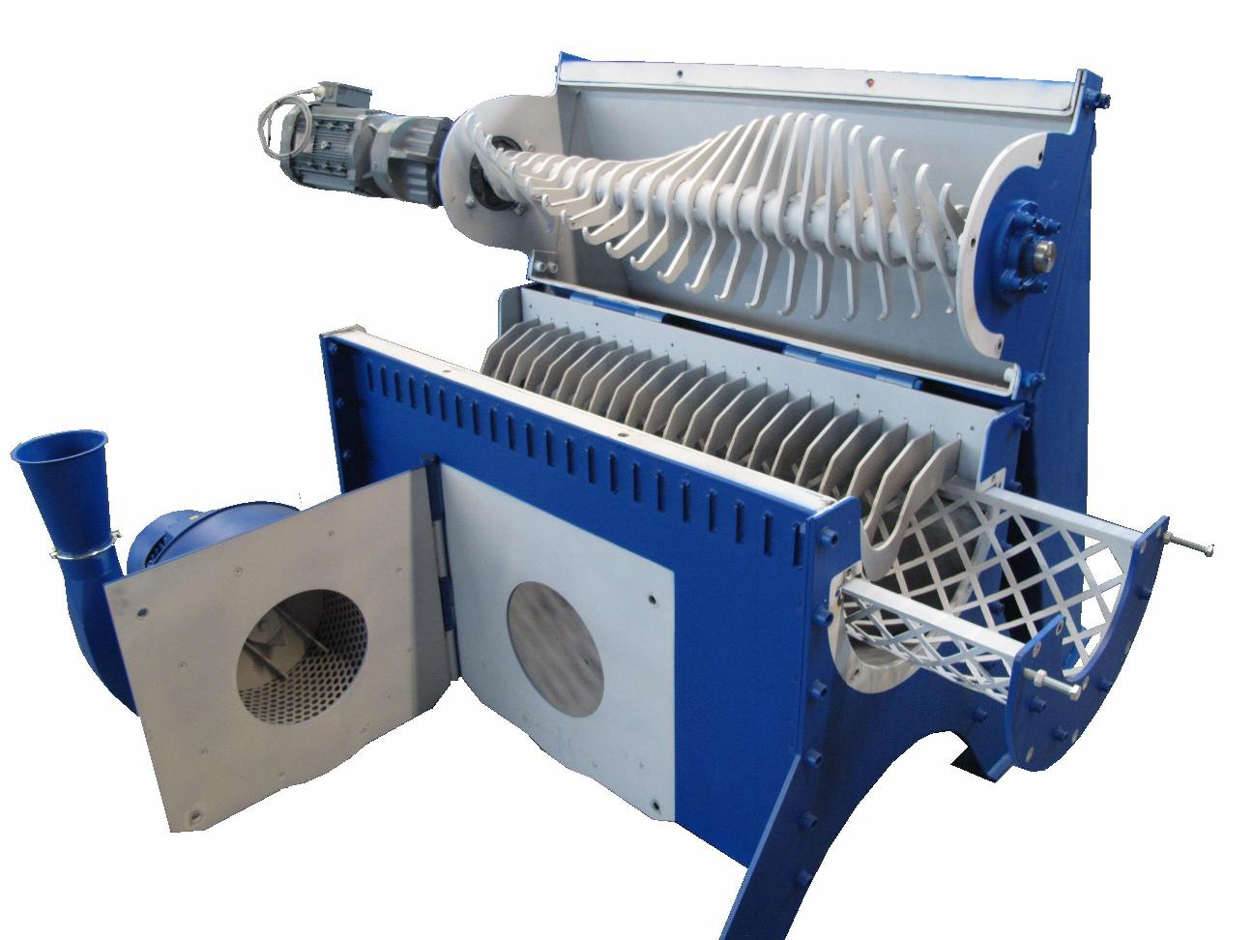
Vollstreckung in bewegliche Sachen Vollstreckung in schuldnerfremde Sachen
Herausgabeverlangen nach Ablieferung gem. § 817 Abs. 2 ZPO
Solange die Vollstreckungsmaßnahme läuft, ist der Eigentümer auf die Drittwiderspruchsklage gemäß § 771 Abs. 1 ZPO beschränkt.
Aber: Sobald die Vollstreckungsmaßnahme durch Ablieferung gemäß § 817 Abs. 2 ZPO beendet ist, fehlt für die Drittwiderspruchsklage das spezifische vollstreckungsrechtliche Rechtsschutzbedürfnis.
Daraus folgt: Wer von dem Ersteigerer die Herausgabe verlangt, Kann dies nur aufgrund materiellrechtlicher Anspruchsgrundlagen tun.
In Betracht kommen deshalb die üblichen Ansprüche aus § 985 BGB, §§ 861, 869 BGB, § 1007 Abs. 1, Abs. 2 BGB, § 812 Abs. 1 Satz 1 Alt. 1 BGB, § 816 Abs. 1 Satz 1 BGB, § 816 Abs. 1 Satz 2 BGB sowie aus § 812 Abs. 1 Satz 1 Alt. 2 BGB.

Slide 36
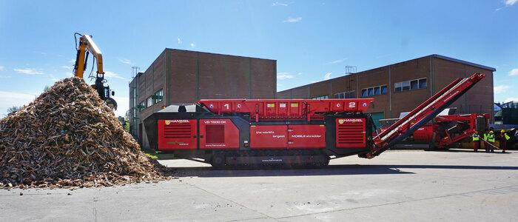
Vollstreckung in bewegliche Sachen Vollstreckung in schuldnerfremde Sachen
Anspruch der B-Bank gegen Dora aus § 985 BGB (1)
Ursprünglich war Renate Eigentümerin des Vorbrechers.
Dieses Eigentum hat sie gemäß §§ 929, 930 BGB als Sicherheit für ein Darlehen an die B-Bank übertragen.
Die B-Bank könnte das Eigentum jedoch an Dora verloren haben durch Zuschlag und Ablieferung gemäß § 817 Abs. 2 ZPO.
Frage: Wie erfolgt der Eigentumserwerb in der Zwangsvollstreckung aufgrund von § 817 Abs. 2 ZPO?
Notes:
Es gibt zwei Meinungen: Die einen sagen, das läuft voll und ganz privatrechtlich, Die anderen sagen: Das ist eine ganz und gar hoheitliche Veranstaltung.

Slide 37
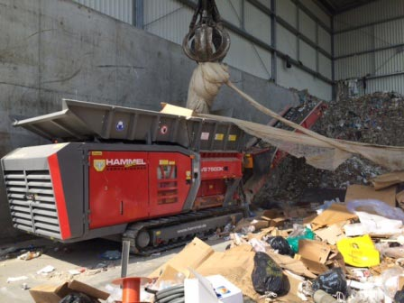
Vollstreckung in bewegliche Sachen Vollstreckung in schuldnerfremde Sachen
Anspruch der B-Bank gegen Dora aus § 985 BGB (2)
Denkbar: Der Versteigerer erwirbt von dem Vollstreckungsgläubiger Eigentum aufgrund von § 929 Satz 1 BGB, wobei der Gerichtsvollzieher als Stellvertreter des Vollstreckungsgläubigers handelt.
Die Einigung erfolgt durch Gebot und Zuschlag.
Die Übergabe erfolgt durch Ablieferung gemäß § 817 Abs. 2 ZPO.
Die Verfügungsbefugnis des Vollstreckungsgläubigers kann sich nur aus einem Pfändungspfandrecht gemäß § 1242 Abs. 1 BGB iVm § 804 Abs. 2 ZPO ergeben.
Voraussetzung: Der Vollstreckungsgläubiger muss ein Pfändungspfandrecht erworben haben.
Aber: Nach herrschender Meinung (gemischt-privat-öffentlichrechtliche Rechtsnatur des Pfändungspfandrechts) kann ein Pfändungspfandrecht nur an Sachen des Vollstreckungsschuldners entstehen.
Notes:
Öffentliche Natur des Pfändungspfandrechts: Allein durch den Pfändungsakt (Verstrickung) entsteht auch das Pfändungspfandrecht. Problem dabei: § 804 Abs. 2 ZPO
Private Natur des Pfändungspfandrechts: Dafür spricht § 804 Abs. 2 ZPO. Problem dabei: Das Ganze ist doch ziemlich öffent,ich-rechtlich überwölbt
Deshalb gemischt. Das bedeutet: Es müssen die Voraussetzungen einer wirksamen Pfändung plus die weiteren privatrechtlichen Voraussetzungen vorliegen, also insb. Eigentum des Schuldners

Slide 38
Vollstreckung in bewegliche Sachen Vollstreckung in schuldnerfremde Sachen
Anspruch der B-Bank gegen Dora aus § 985 BGB (3)
Konsequenzen aus der These von der rein privatrechtlichen Natur des Erwerbs nach § 817 Abs. 2 ZPO im vorliegenden Fall:
Da Renate nicht Eigentümerin des Vorbrechers war, hätte Gustav hier kein Pfändungspfandrecht erworben und wäre deshalb nicht befugt über das Eigentum der B-Bank an dem vor welcher zu verfügen.
Dora hätte deshalb einzig aufgrund von § 1244 iVm §§ 932 ff BGB gutgläubig Eigentum an dem Vorbrecher erwerben können.
Für diese Lösung spricht zunächst der Wortlaut des § 804 Abs. 2 ZPO.
Außerdem wird über die privatrechtliche Lösung verhindert, dass der Eigentümer sein Eigentum an einen Bösgläubigen verliert.
Hier hätte danach Dora gutgläubig Eigentum an dem Vorbrecher erworben.

Slide 39
Vollstreckung in bewegliche Sachen Vollstreckung in schuldnerfremde Sachen
Anspruch der B-Bank gegen Dora aus § 985 BGB (4)
Aber h.M.: Der Eigentumserwerb nach § 817 Abs. 2 ZPO erfolgt durch privatrechtsgestaltenden Hoheitsakt.
Die Qualifizierung des Erwerbsvorgangs als privatrechtlich widerspricht der gemischt-privatrechtlich-öffentlichrechtlichen Rechtsnatur des Pfändungspfandrecht, wonach der Verwertungsvorgang öffentlichrechtlich einzuordnen ist.
Der Gerichtsvollzieher übt bei der Versteigerung hoheitliche Gewalt aus und kann deshalb nicht als Stellvertreter des Vollstreckungsgläubigers angesehen werden.
Die Grundlage der Versteigerung ist auch nicht das Pfändungspfandrecht, sondern die Verstrickung.
Die Eigentumsverschaffung durch privatrechtsgestaltenden Hoheitsakt erfordert (1.) die Ablieferung gemäß § 817 Abs. 2 ZPO, (2.) die wirksame Verstrickung und deren Fortbestand bis zur Ablieferung sowie (3.) die Beachtung der wesentlichen Verfahrensvorschriften bei der Versteigerung.
Auch nach der h.M. ist Dora Eigentümerin des Vorbrechers geworden.

Slide 40
Vollstreckung in bewegliche Sachen Vollstreckung in schuldnerfremde Sachen
Anspruch der B-Bank gegen Dora aus §§ 861, 869 BGB
Der Anspruch aus §§ 861, 869 BGB setzt den Besitzverlust durch verbotene Eigenmacht voraus.
Die verbotene Eigenschaft ist in § 858 Abs. 1 BGB definiert als die Besitzentziehung ohne den Willen des Besitzers.
Aber: Verbotene Eigenmacht scheidet aus, wenn die Besitzentziehung gesetzlich gestattet ist.
§ 808 Abs. 1 ZPO erlaubt es dem Gerichtsvollzieher jedoch, dem Vollstreckungsschuldner den Besitz an sämtlichen Sachen zu entziehen, die sich in seinem Gewahrsam befinden.
Ein Anspruch aus 861, 869 BGB scheidet aus.

Slide 41
Vollstreckung in bewegliche Sachen Vollstreckung in schuldnerfremde Sachen
Ansprüche der B-Bank gegen Dora aus § 1007 Abs. 1 oder Abs. 2 BGB
Der Anspruch aus § 1007 Abs. 1 BGB setzt voraus, dass der aktuelle Besitzer beim Erwerb des Besitzes nicht in gutem Glauben war.
Danach scheidet dieser Anspruch gegen Dora von vornherein deshalb aus, weil sie nicht nur Besitz, sondern auch Eigentum an dem Vorbrecher erworben hat.
Der Anspruch aus § 1007 Abs. 2 BGB setzt voraus, dass die Sache dem früheren Besitzer abhanden gekommen ist.
Das ist hier deshalb nicht der Fall, weil der Besitzverlust von Renate gesetzlich legitimiert ist.

Slide 42
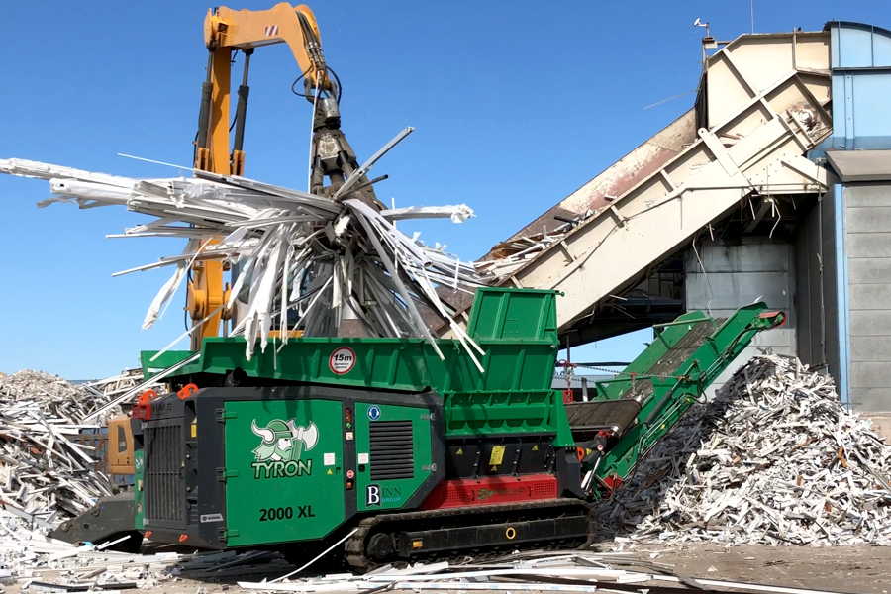
Vollstreckung in bewegliche Sachen Vollstreckung in schuldnerfremde Sachen
Anspruch der B-Bank gegen Dora auf Rückübereignung aus § 812 Abs. 1 Satz 1 Alt. 1 BGB
Dora hat Eigentum und Besitz an dem Vorbrecher erlangt.
Aufgrund von § 812 Abs. 1 Satz 1 Alt. 1 BGB kann die B-Bank deshalb die Rückübereignung verlangen, wenn Dora Eigentum und Besitz von der B-Bank durch Leistung und ohne rechtlichen Grund erworben hat.
Hier hat Dora Eigentum und Besitz aber nicht durch privatrechtliche Leistung, sondern durch privatrechtsgestaltenden Hoheitsakt erworben.
Schon gar nicht liegt eine Leistung seitens der B-Bank vor.

Slide 43
Vollstreckung in bewegliche Sachen Vollstreckung in schuldnerfremde Sachen
Anspruch der B-Bank gegen Dora auf Rückübereignung aus § 816 Abs. 1 Satz 1 BGB
Der Anspruch aus § 816 Abs. 1 Satz 1 BGB setzt voraus, dass ein Nichtberechtigter über einen Gegenstand eine Verfügung trifft, die dem Berechtigten gegenüber wirksam ist.
Schuldner des Anspruchs ist derjenige, der die Verfügung getroffen hat.
Inhaltlich ist der Anspruch auf die Herausgabe des durch die Verfügung Erlangten gerichtet.
Konsequenz: Aus § 816 Abs. 1 Satz 1 BGB ergibt sich gegen Dora ein Anspruch auf Rückübereignung deshalb nur dann, wenn in ihrem Eigentumserwerb eine Verfügung über das Eigentum an dem Vorbrecher zu sehen ist.
Das ist nach dem allgemeinen Verfügungsbegriff aber ausgeschlossen.
Notes:
Jedes Rechtsgeschäft, das darauf gerichtet ist, auf ein bestehendes Recht einzuwirken, indem es aufgehoben, übertragen, belastet oder inhaltlich verändert wird.

Slide 44
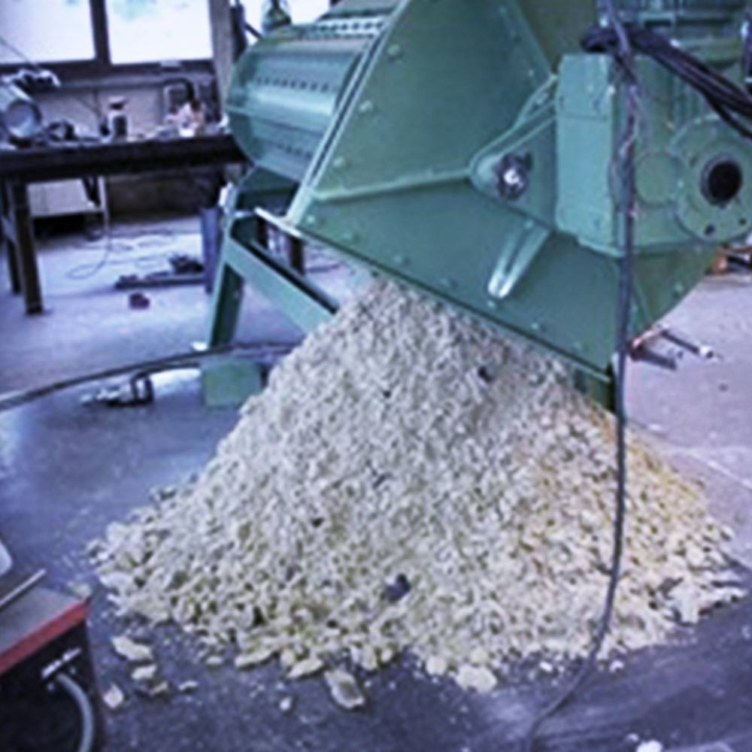
Vollstreckung in bewegliche Sachen Vollstreckung in schuldnerfremde Sachen
Anspruch der B-Bank gegen Dora auf Rückübereignung aus § 816 Abs. 1 Satz 2 BGB
Der Anspruch aus § 816 Abs. 1 Satz 2 BGB richtet sich gegen den Verfügungsempfänger und verpflichtet ihn ggf. zur Herausgabe des durch die Verfügung Erlangten.
Aber auch daraus kann die B-Bank keine Ansprüche gegen Dora herleiten.
Denn erstens: Der Eigentumserwerb durch privatrechtsgestaltenden Hoheitsakt ist kein Eigentumserwerb durch Verfügung.
Und zweitens: Doras Eigentumserwerb erfolgte nicht unentgeltlich.

Slide 45
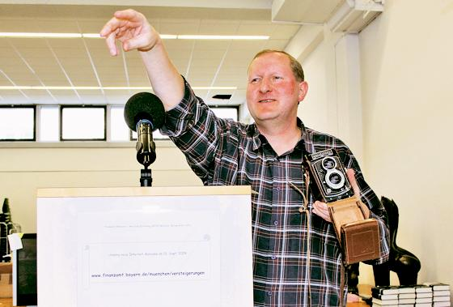
Vollstreckung in bewegliche Sachen Vollstreckung in schuldnerfremde Sachen
Anspruch der B-Bank gegen Dora auf Rückübereignung aus § 812 Abs. 1 Satz 1 Alt. 2 BGB
Dora hat Eigentum und Besitz an dem Vorbrecher erlangt.
Dies geschah in sonstiger Weise, nämlich nicht durch Leistung, sondern durch privatrechtsgestaltenden Hoheitsakt des Gerichtsvollziehers.
Auf Kosten der B-Bank geschah dies, wenn Doras Erwerb in Widerspruch zum wirtschaftlichen Zuweisungsgehalt einer absolut geschützten Rechtsposition der B-Bank erfolgte.
Aber: Der Eigentumserwerb in der Zwangsvollstreckung darf nicht bereicherungsrechtlich infrage gestellt werden, sodass er nicht rechtsgrundlos erfolgt,
Ergebnis: Die B-Bank kann von Dora nicht die Herausgabe des Vorbrechers verlangen.
Notes:
An sich ja schon, denn das Eigentum der B-Bank verschwindet ja.

Slide 46
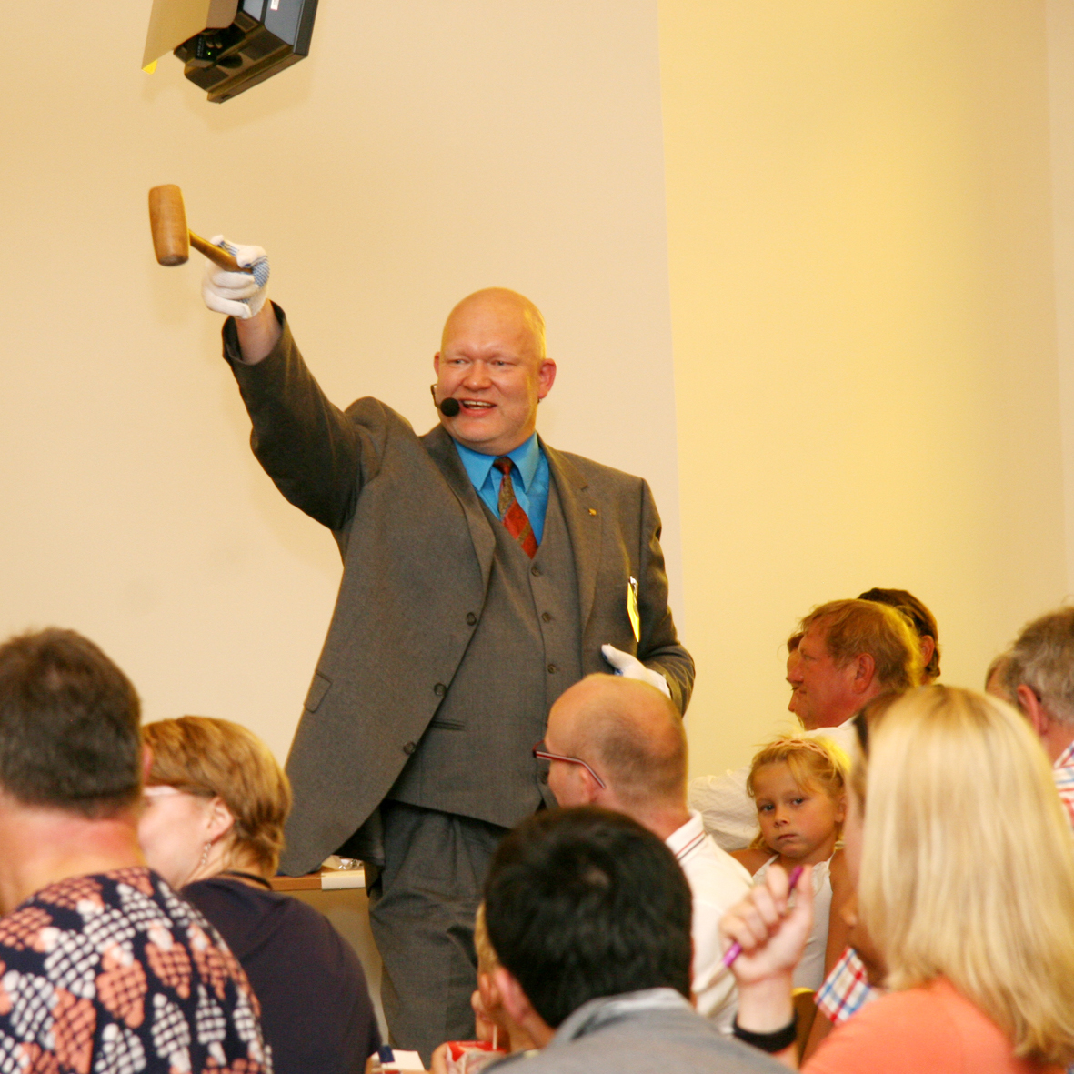
Vollstreckung in bewegliche Sachen Vollstreckung in schuldnerfremde Sachen
Folgeansprüche der B-Bank gegen den Gläubiger Gustav
Gefechtslage: Das Sicherungseigentum der B-Bank ist verloren.
Insoweit könnte die B-Bank versuchen, Schadensersatz von dem Vollstreckungsgläubiger Gustav zu erlangen, weil er die Zwangsvollstreckung in das Dritteigentum betrieben hat.
Im Übrigen: Dass der Vollstreckungsgläubiger den Erlös aus der Verwertung behalten darf, setzt womöglich das Entstehen eines Pfändungspfandrechts zu seinen Gunsten voraus.
Deshalb kann die B-Bank auch versuchen, von Gustav den Versteigerungserlös zu erhalten.

Slide 47
Vollstreckung in bewegliche Sachen Vollstreckung in schuldnerfremde Sachen
Anspruch der B-Bank gegen Gustav auf Schadensersatz aus § 717 Abs. 2 ZPO
§ 717 Abs. 2 ZPO betrifft den Fall, dass dem Vollstreckungsschuldner aufgrund einer vorläufigen Vollstreckung ein Vermögensschaden entstanden ist und der Titel, auf dem die Vollstreckung beruht, später aufgehoben wird.
§ 717 Abs. 2 ZPO hilft der B-Bank nicht weiter, denn sie ist nicht Vollstreckungsschuldnerin, sondern geschädigte Dritte.

Slide 48
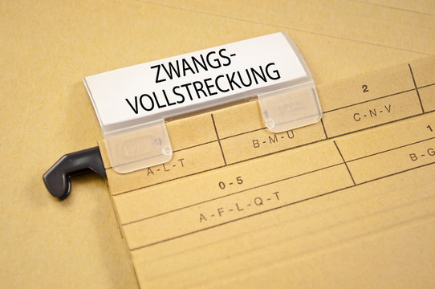
Vollstreckung in bewegliche Sachen Vollstreckung in schuldnerfremde Sachen
Anspruch der B-Bank gegen Gustav auf Schadensersatz aus § 280 Abs. 1 BGB
Die B-Bank könnte gegen Gustav einen Anspruch auf Schadensersatz aus § 280 Abs. 1 BGB haben.
Problem: Welches Schuldverhältnis sollte zwischen diesen beiden bestehen?
H.M.: Aufgrund der Pfändung einer schuldnerfremden Sache entsteht ein gesetzliches Schuldverhältnis privatrechtlicher Art zwischen dem Dritten und dem Vollstreckungsgläubiger.
Grundlage dieses Schuldverhältnisses soll der Freigabeanspruch aus § 1004 BGB sein, mag er auch während der Zwangsvollstreckung durch § 771 Abs. 1 ZPO gesperrt sein.
Seine Pflichten gegenüber dem Dritten verletzt der Vollstreckungsgläubiger aber erst, wenn für ihn greifbare Anhaltspunkte bestehen, dass die gepfändete Sache nicht im Eigentum des Schuldners steht, und er die Vollstreckung dennoch weiter betreibt.

Slide 49
Vollstreckung in bewegliche Sachen Vollstreckung in schuldnerfremde Sachen
Anspruch der B-Bank gegen Gustav auf Schadensersatz aus §§ 989, 990 BGB
Denkbar ist auch ein Schadensersatzanspruch aus §§ 989, 990 BGB.
Aber: Können diese Vorschriften während des Vollstreckungsverfahrens anwendbar sein?
Dagegen spricht: Während der Zwangsvollstreckung ist der Herausgabeanspruch aus § 985 BGB nach h.M. durch § 771 Abs. 1 ZPO gesperrt, so dass schon keine Vindikationslage besteht
Aber: Dennoch muss § 771 Abs. 1 ZPO der Geltendmachung von Sekundäransprüchen aus dem Eigentümer-Besitzer-Verhältnis nicht entgegenstehen.
Hier: Ein Anspruch aus §§ 989, 990 BGB scheitert jedenfalls am fehlenden bösen Glauben des Gustav.

Slide 50
Vollstreckung in bewegliche Sachen Vollstreckung in schuldnerfremde Sachen
Anspruch der B-Bank gegen Gustav auf Schadensersatz aus § 823 Abs. 1 BGB
Da eine Vindikationslage nicht gegeben ist, kann § 993 Abs. 1 Hs. 2 BGB der Anwendung von § 823 Abs. 1 BGB nicht entgegenstehen.
Verletzt ist die B-Bank hier in ihrem Eigentum an dem Vorbrecher.
Dieser Eigentumsverlust beruht auf dem haftungsbegründend kausalen Betreiben der Zwangsvollstreckung durch Gustav.
Dieser Eigentumsverlust ist nach h.M. nicht gerechtfertigt, weil Gustav an der schuldnerfremden Sache kein Pfändungspfandrecht erworben hat.
Jedoch handelte Gustav ohne Verschulden und scheidet der Anspruch aus § 823 Abs. 1 BGB aus diesem Grund aus.

Slide 51
Vollstreckung in bewegliche Sachen Vollstreckung in schuldnerfremde Sachen
Anspruch aus §§ 687 Abs. 2, 678 BGB
Auch ein Anspruch unter dem Gesichtspunkt der angemaßten Eigengeschäftsführung scheidet aus.
Zwar ist die wirtschaftliche Verwertung einer Sache Angelegenheit des Eigentümers, so dass ein objektiv fremdes Geschäft vorliegt.
Jedoch hielt Gustav den Vorbrecher für Renates Eigentum.
In diesem Fall wäre er aufgrund des Pfändungspfandrechts zur Verwertung berechtigt, so dass Gustav das Bewusstsein von der Fremdheit des Geschäfts fehlt.

Slide 52
Vollstreckung in bewegliche Sachen Vollstreckung in schuldnerfremde Sachen
Anspruch der B-Bank gegen Gustav auf Erlösherausgabe aus § 812 Abs. 1 Satz 1 Alt. 2 BGB (1)
Gustav hat den Erlös aus der Versteigerung erlangt, wobei es sich vorliegend um Buchgeld handeln dürfte.
Dies müsste in sonstiger Weise geschehen sein, d.h. nicht durch Leistung.
Die Verschaffung von Rechten an dem Erlös durch Ablieferung gemäß § 819 ZPO besteht ebenfalls durch einen privatrechtsgestaltenden Hoheitsakt und nicht durch eine privatrechtliche Zuwendung.
Gustav ist auf Kosten der B Bank bereichert, wenn sein Erlöserwerb im Widerspruch zum wirtschaftlichen Zuweisungsgehalt einer absolut geschützten Rechtsposition der B-Bank erfolgte
In analoger Anwendung von § 1247 Satz 2 BGB wurde zunächst die B-Bank zur dinglich Berechtigten an dem Erlös.
Indem der Gerichtsvollzieher diesen Erlös an Gustav auskehrte, verlor sie diese dingliche Berechtigung.
Deshalb ist Gustav in Höhe des empfangenen Erlöses auf Kosten der B-Bank bereichert.

Slide 53
Vollstreckung in bewegliche Sachen Vollstreckung in schuldnerfremde Sachen
Anspruch auf Erlösherausgabe aus § 812 Abs. 1 Satz 1 Alt. 2 BGB (2)
Danach besteht der Anspruch auf Erlösherausgabe aus § 812 Abs. 1 Satz 1 Alt. 2 BGB, wenn Gustav den Erlös ohne rechtlichen Grund empfangen hat.
Ein Rechtsgrund zum Behaltendürfen des Erlöses besteht dabei nur, wenn Gustavs auf Kosten der B-Bank aus irgend einem privatrechtlich beachtlichen Gesichtspunkt gerechtfertigt ist.
Die Verstrickung der gepfändeten Sache legitimiert die Verwertung und bildet die Grundlage für die privatrechtsgestaltenden Hoheitsakte des Gerichtsvollziehers.
Damit der Vollstreckungsgläubiger den Erlös für sich vereinnahmen darf, braucht er allerdings ein Pfändungspfandrecht.
Nach der herrschenden gemischt-privat-öffentlich-rechtlichen Rechtsnatur des Pfändungspfandrecht entsteht dieses allerdings nicht an schuldnerfremden Sachen.
Daraus folgt: Gustav muss den empfangenen Erlös an die B-Bank herausgeben.

